Slide 1


REMATRÍCULA ON-LINE INTERNATO
Período: 22/11/2024 a 10/01/2025
Como funciona?

Slide 2
PARA COMEÇAR
Primeiro acesse o Portal do Aluno.
Você poderá acessá-lo através do site www.fesar.edu.br ou diretamente através do endereço:
Portal do Aluno (afya.com.br)
REMATRÍCULA ONLINE – COMO FUNCIONA?
3

Slide 3
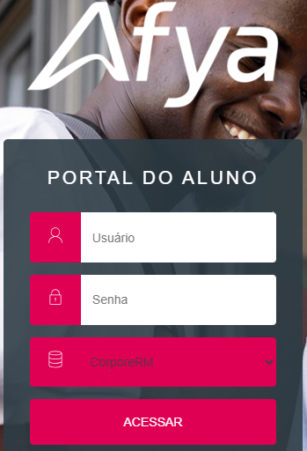

PORTAL DO ALUNO
Ao acessar o endereço eletrônico do Portal, essa será a tela de login. Você deverá informar seu CPF e senha.
REMATRÍCULA ONLINE – COMO FUNCIONA?
3

Slide 4
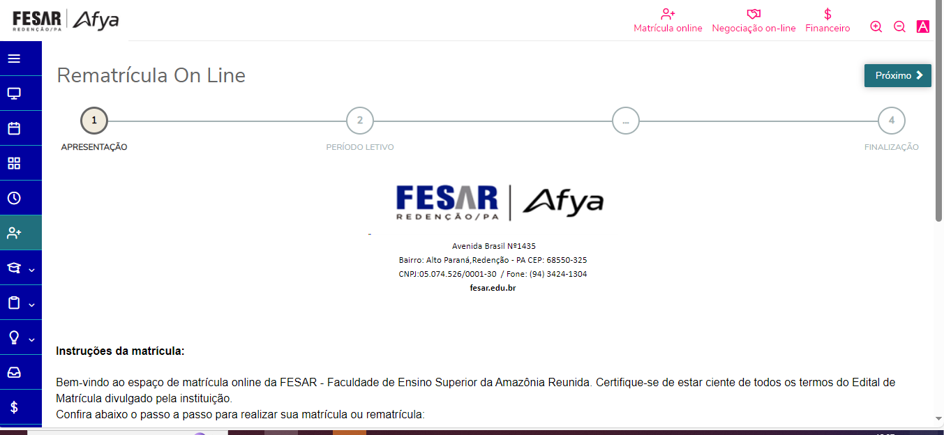
REALIZANDO A REMATRÍCULA
Você será redirecionado para o nosso portal.
Para prosseguir com o processo, basta clicar em “Matrícula online”, no canto superior:
REMATRÍCULA ONLINE – COMO FUNCIONA?
3

Slide 5
REALIZANDO A REMATRÍCULA
Depois de acessar, essa será sua tela com instruções muito importantes. Leia cada uma delas e clique em “Próximo”.
REMATRÍCULA ONLINE – COMO FUNCIONA?
3

Slide 6
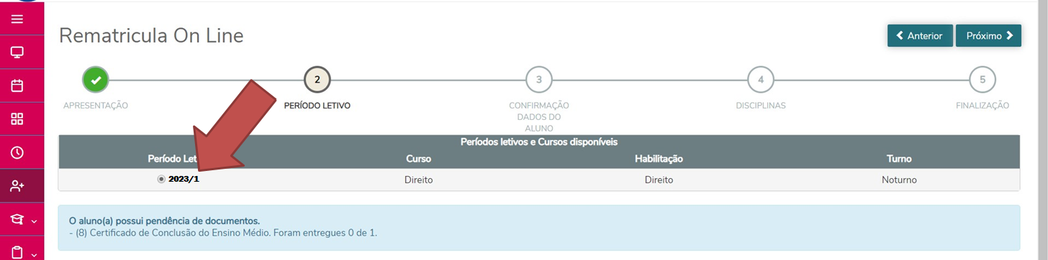

REALIZANDO A REMATRÍCULA
Se não houver débitos ou qualquer outra pendência você poderá selecionar o período letivo sem problema e depois clicar em “Próximo”:
Se for notificado com essa mensagem ou semelhante, deverá regularizar sua situação e tentar a renovação novamente:
REMATRÍCULA ONLINE – COMO FUNCIONA?
3

Slide 7
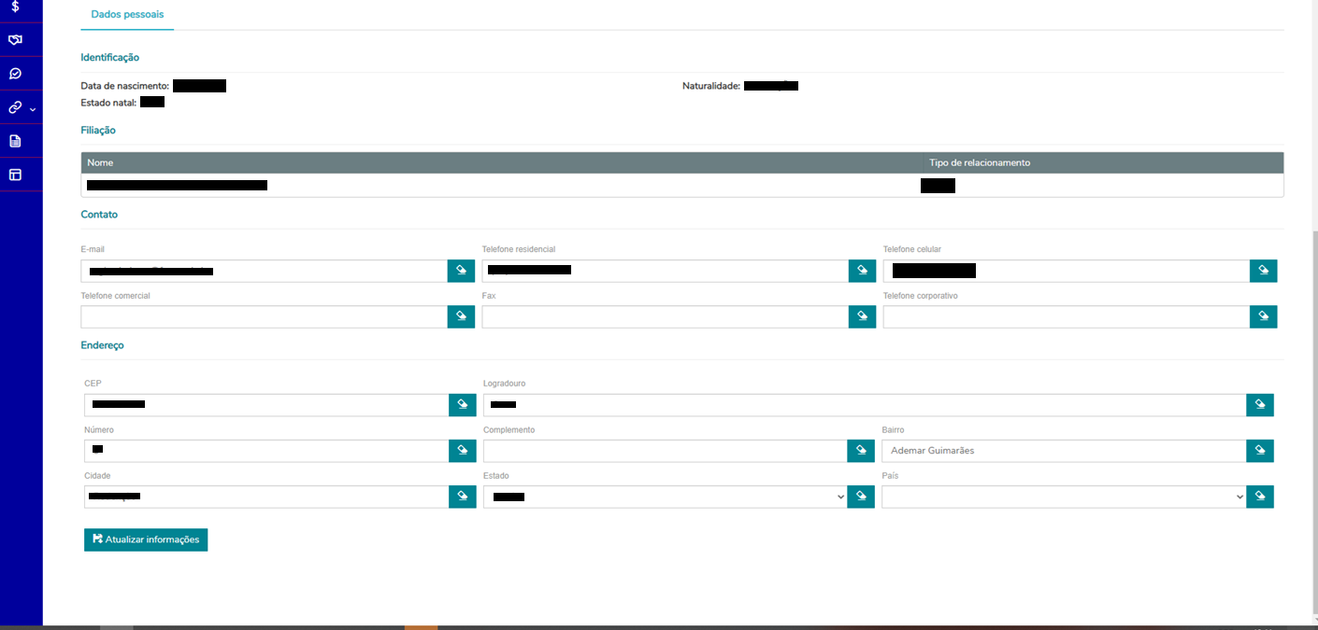

REALIZANDO A REMATRÍCULA
Você deverá atualizar seus dados cadastrais, caso tenha ocorrido alterações e depois clicar em “Próximo”:
REMATRÍCULA ONLINE – COMO FUNCIONA?
3

Slide 8

DISCIPLINAS
ATENÇÃO! Agora será a parte de conferência das disciplinas.
As disciplinas já aparecerão selecionadas no campo “disciplinas para matrícula” com status “matrícula não confirmada INTER”.
Você deverá validar se está conforme divulgado pela coordenação de internato.
REMATRÍCULA ONLINE – COMO FUNCIONA?
3

Slide 9
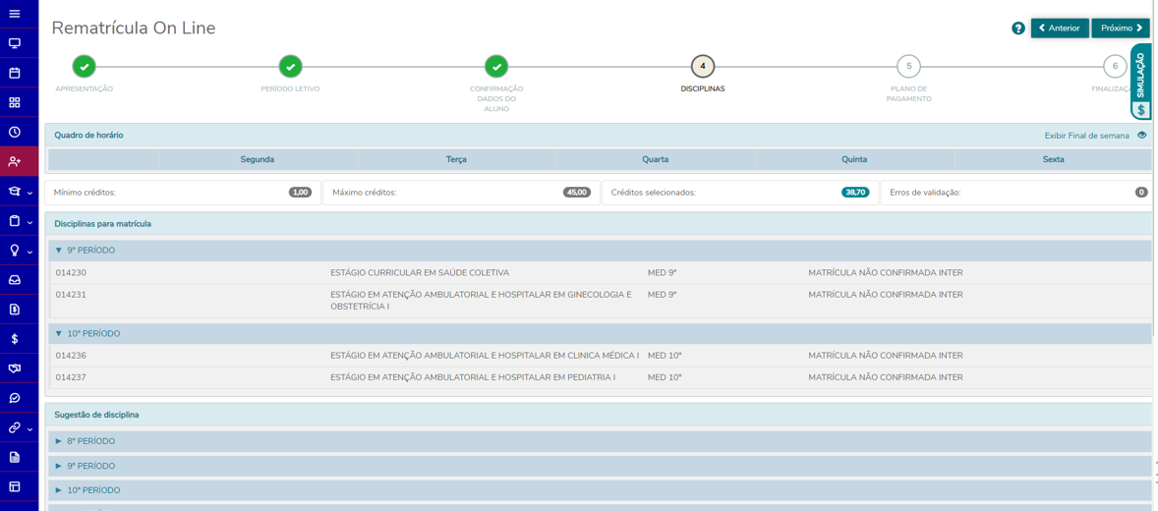
DISCIPLINAS
Você deverá conferir se as disciplinas selecionadas em “disciplinas para matrícula” estão conforme sua rotação de internato e depois clicar em “próximo”:
Obs.: não precisa selecionar as disciplinas. Basta clicar em “próximo”.
REMATRÍCULA ONLINE – COMO FUNCIONA?
3

Slide 10
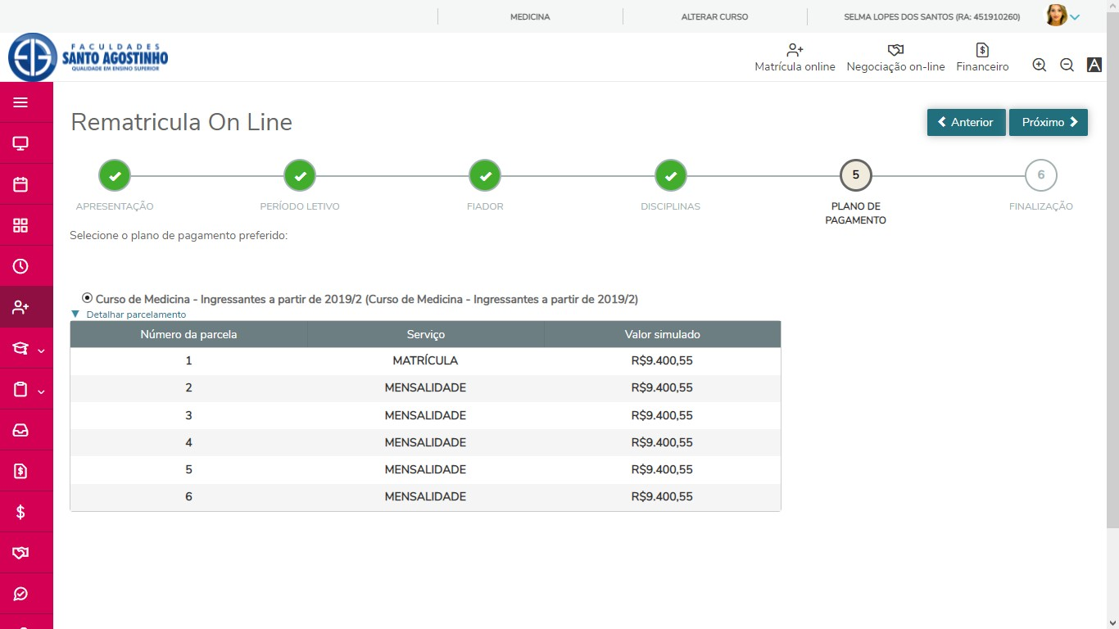
CONCLUSÃO
Confirme o plano de pagamento (6x de 11.304,65) e clique em “Próximo”.
Em detalhamento, aparecerá o valor da mensalidade.
REMATRÍCULA ONLINE – COMO FUNCIONA?
3

Slide 11
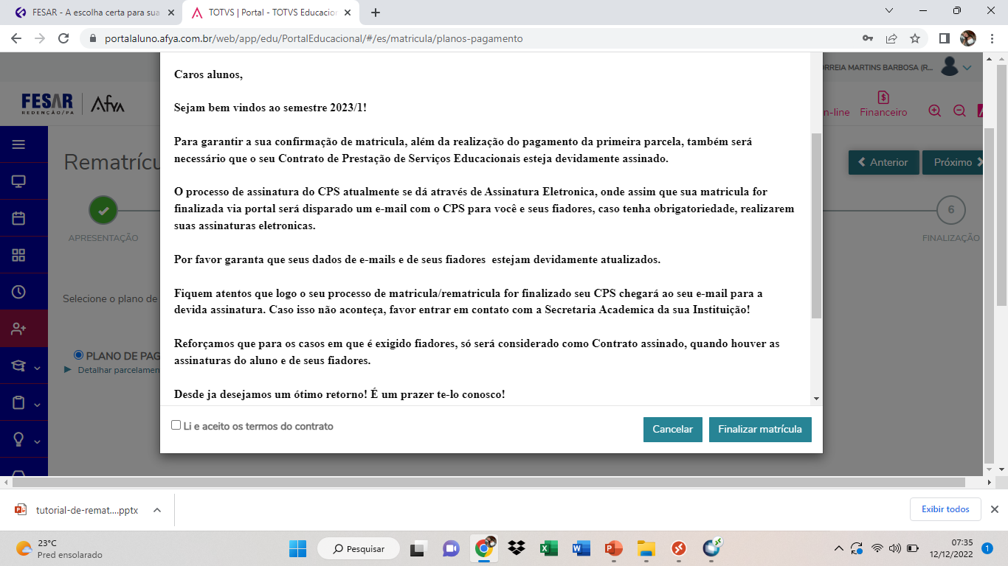
CONCLUSÃO
Leia as orientações, clique em “li e aceito” e depois em “finalizar matrícula”.
REMATRÍCULA ONLINE – COMO FUNCIONA?
3

Slide 12

ASSINANDO CONTRATO ELETRÔNICO
ATENÇÃO! No seu e-mail, você receberá o link para a assinatura eletrônica do contrato.
É de extrema importância que realize a assinatura para evitar eventuais pendências na rematrícula.
Nesse semestre não será exigido fiador.
ALUNOS COM BOLSA PROUNI TAMBÉM DEVERÃO ASSINAR O CONTRATO.
Segue instruções:
REMATRÍCULA ONLINE – COMO FUNCIONA?
3

Slide 13
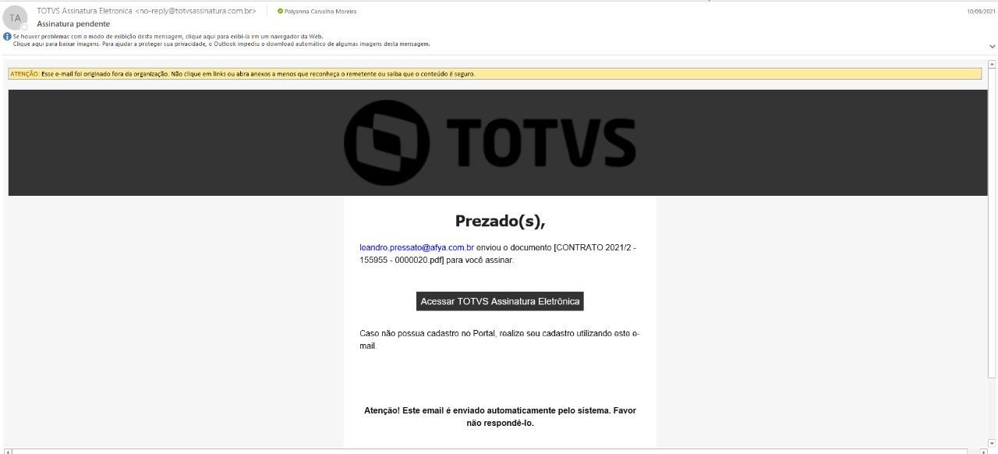
ASSINANDO CONTRATO ELETRÔNICO
Você receberá um e-mail assim, e deverá clicar em “Acessar TOTVS Assinatura Eletrônica”.
REMATRÍCULA ONLINE – COMO FUNCIONA?
3

Slide 14

ASSINANDO CONTRATO ELETRÔNICO
1º ACESSO: Você será redirecionado para uma página de login. Digite seu e-mail e clique em “Esqueceu sua senha?”, para que receba o link de redefinição de senha e confirmação do e-mail.
APÓS ESSES PASSOS, volte ao primeiro recebido, clique novamente no botão indicado, e acesse com o e-mail confirmado e senha definida.
Caso já tenha cadastro, chegará um código de autenticação no e-mail cadastrado.
REMATRÍCULA ONLINE – COMO FUNCIONA?
3

Slide 15
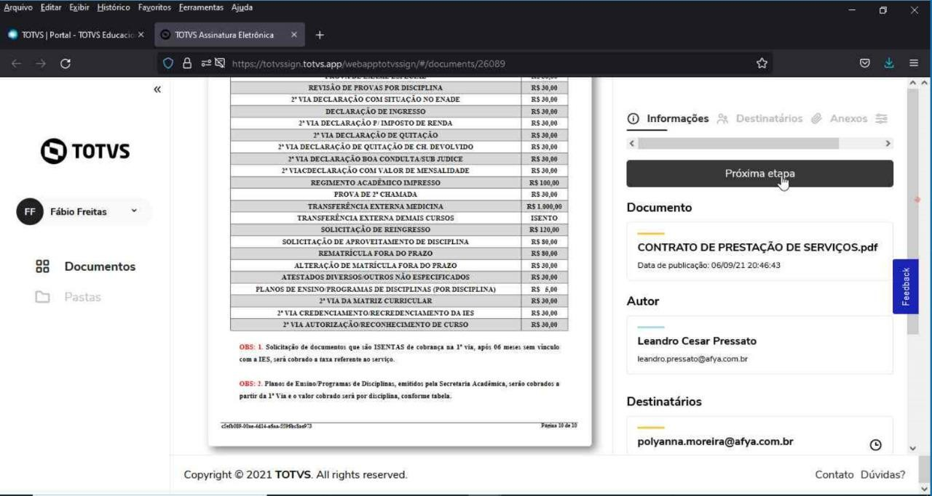
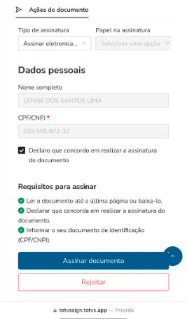
ASSINANDO CONTRATO ELETRÔNICO
Agora, você precisa ir até ao final do documento, marcar a flag de concordância, informar o CPF e clicar em ASSINAR DOCUMENTO. Pronto! Contrato assinado!
REMATRÍCULA ONLINE – COMO FUNCIONA?
3

Slide 16
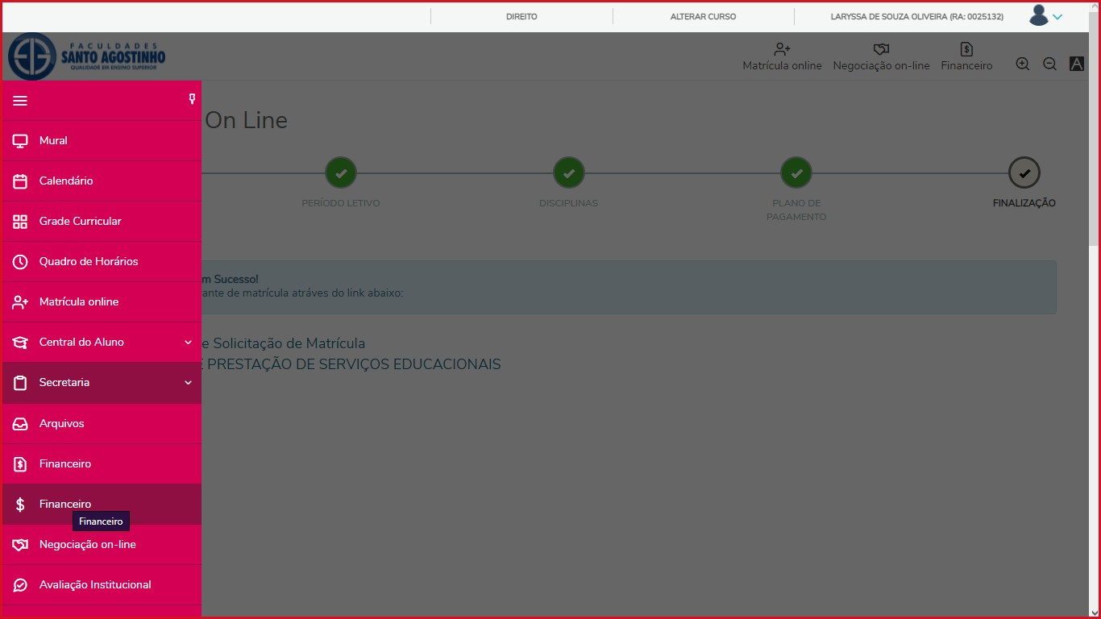
IMPRESSÃO DO BOLETO
A parte mais extensa já passou. Ufa! Agora, vamos imprimir o boleto, caso não tenha realizado após confirmar o plano de pagamento. Para isso, é bem simples, basta selecionar “Financeiro” no menu à esquerda da tela:
REMATRÍCULA ONLINE – COMO FUNCIONA?
3

Slide 17
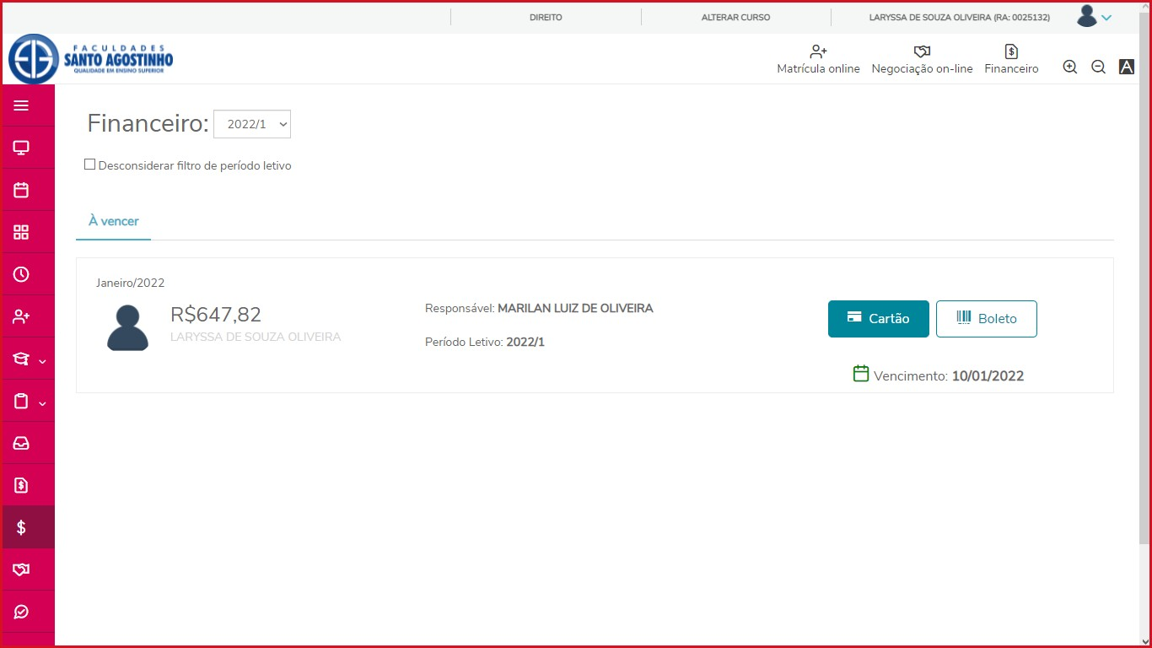
IMPRESSÃO DO BOLETO
É nessa seção que você pegará os próximos boletos também. Aqui, basta selecionar a forma de pagamento (Boleto, PIX ou Cartão de débito), e pronto! Lembrando: O valor mostrado sempre será o bruto da mensalidade. A bolsa/desconto virá descrita no corpo do boleto.
REMATRÍCULA ONLINE – COMO FUNCIONA?
3

Slide 18
ANEXO I – ANEXO AO PORTAL
Fechou a tela sem querer? Internet caiu no meio do processo? Calma que vai dar tudo certo. Para acessar o Portal do Aluno, acesse o link: https://portalaluno.afya.com.br/web/app/edu/portaleducacional/login/
REMATRÍCULA ONLINE – COMO FUNCIONA?
3

Slide 19

OBRIGADO!
Esperamos ter ajudado.
Secretaria Geral
+ 55 (94) 3198-1149
centraldoaluno@fesar.edu.br

